Slide 1


自殺予防教育を支える
人権教育
人権同和教育課ｅ-コンテンツ No.17
県教育庁人権同和教育課
Notes:
人権同和教育課ｅ-コンテンツNo.17
「自殺予防教育を支える人権教育」

Slide 2

１ 我が国の自殺の実態と児童生
徒の自殺をめぐる状況について
２ 自殺予防教育に係る法律等に
ついて
３ 自殺予防教育を支える
人権教育について
Notes:
このコンテンツでは、次の項目を学習します。
１ 我が国の自殺の実態と児童生徒の自殺をめぐる状況について
２ 自殺予防教育に係る法律等について
３ 自殺予防教育を支える人権教育について
です。

Slide 3
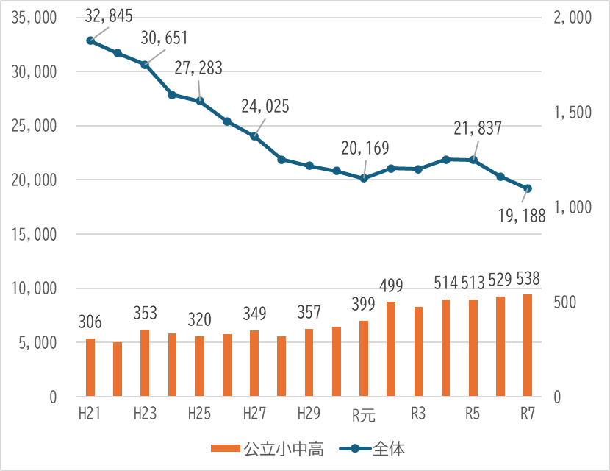

自殺者の総数は近年減少傾向にあります。
しかし、自殺した児童生徒数は増加傾向にあり、危機的状況です。
１ 我が国の自殺の実態と児童生徒の
自殺をめぐる状況について
（人）
（人）
令和７年の児童生徒の自殺者数は、538人で過去最多となりました。
日本における自殺者数の推移
※ 厚生労働省「自殺の統計：地域における自殺の基礎資料」を基に作成
Notes:
「日本における自殺者数の推移」のグラフを見てみますと、自殺者総数は平成23年までは３万人を超える状況が続いていましたが、平成18年に自殺対策基本法が施行され、平成24年には15年ぶりに３万人を下回りました。また、平成22年以降は10年連続の減少となっており、令和元年2万169人でした。その後も令和６年まで、２万人を超える方が自ら命を絶っておりましたが、令和７年度は１万9188人と、昭和53年の統計開始以来最少となりました。
一方、児童生徒の自殺者数は、児童生徒数が減少してきているにも関わらず、増加傾向にあり危機的状況となっています。令和７年度は538人と過去最多となりました。

Slide 4
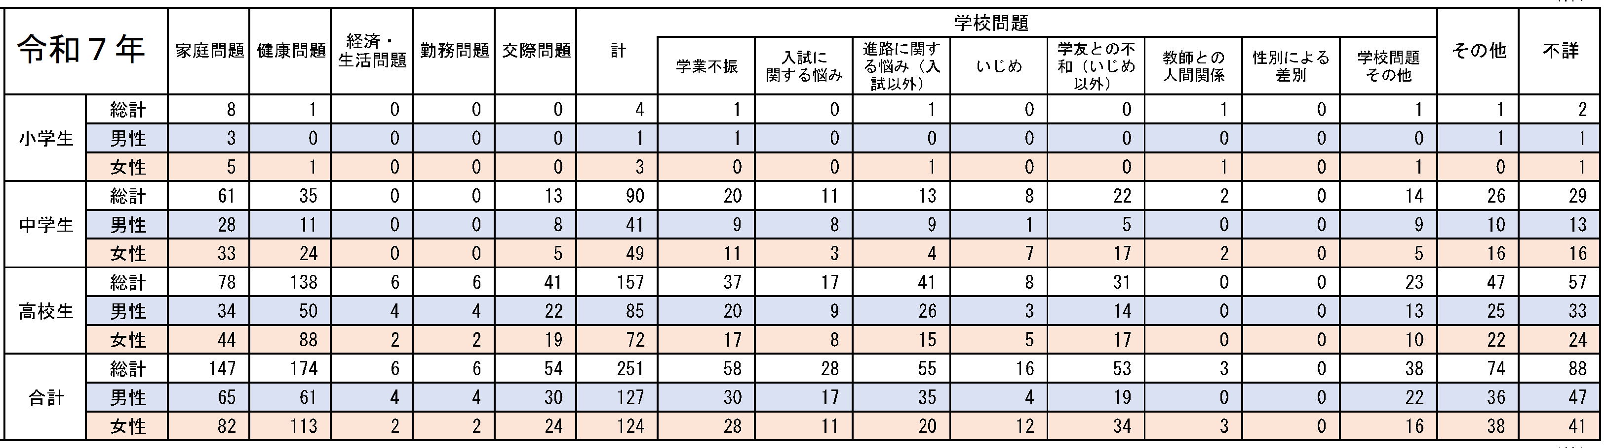
自殺をした児童生徒が置かれていた状況（国公私立）
※ 厚生労働省自殺対策推進室・警察庁生活安全局生活安全企画課 「令和７年中における自殺の状況令」の資料から
Notes:
自殺をした児童生徒が置かれていた状況についてですが、自殺の要因は、厚生労働省自殺対策推進室・警察庁生活安全局生活安全企画課がまとめた 「令和７年中における自殺の状況」の資料によると、令和７年の児童生徒の自殺の原因・動機として、学校問題のうち、約５割が学業不振や入試、進路に関する悩みであり、進路指導の充実や見守り活動を丁寧に実施していく必要があると言われています。
また、学校問題以外にも、家庭問題や健康問題を要因とする事案も多く、高校生の年代になると、大人と同じように心の病が自殺の危険と密接に関連するようになっています。
ちなみに、世界保健機関資料（令和５年２月）によると日本の若年層の自殺死亡率は、先進国の中でも高い状況にあるとされています。

Slide 5

○ 平成18年 自殺対策基本法の施行
○ 平成19年 自殺総合対策大綱の策定
○ 平成24年 自殺総合対策大綱の見直し
○ 平成28年 自殺対策基本法の一部を改正
※ ＳＯＳの出し方に関する教育の重視
○ 令和４年 新たな自殺総合対策大綱の策定
○ 令和７年 自殺対策基本法の一部を改正
２ 自殺予防教育に係る法律等について
Notes:
次に、自殺予防教育に係る法律等について説明します。
平成18年に自殺対策基本法が施行され、国を挙げて自殺対策が総合的に推進された結果、自殺者数の年次推移は減少傾向する等、着実に成果を上げてきました。
その後、平成28年に自殺対策基本法の一部を改正する法律が定められ、学校における教育・啓発の内容として、困難な事態、強い心理的負担を受けた場合等における対処の仕方を身に付ける等のための教育、つまり、ＳＯＳの出し方に関する教育の重視が盛り込まれ、学校における自殺予防対策を更に強化することが求められました。
その自殺対策基本法は、令和７年12月にも一部改正され、学校は、基本理念にのっとり、関係者と連携を図りつつ、こどもの自殺の防止等に取り組むよう努めると記載されています。

Slide 6
自殺予防教育は
「ＳＯＳの出し方に関する教育」を重視
新たな自殺総合対策大綱（Ｒ４）p.40
ア 児童生徒が命の大切さを実感できる教育
イ 社会において直面する可能性のある様々な
困難・ストレスへの対処方法を身に付けるた
めの教育（ＳＯＳの出し方に関する教育）
ウ 心の健康の保持に係る教育
Notes:
令和４年に出された新たな自殺総合対策大綱によると、学校において、
ア 児童生徒が命の大切さを実感できる教育
イ 社会において直面する可能性のある様々な困難・ストレスへの対処方法を身に付けるための教育（ＳＯＳの出し方に関する教育）
ウ 心の健康の保持に係る教育
の三つの教育を推進するとともに、児童生徒の生きることの促進要因(自己肯定感や信頼できる人間関係等)を増やすことを通じて、自殺対策に資する教育の実施に向けた環境づくり（雰囲気づくり）を行うべきであると示しています。

Slide 7
教職員が身に付けておくこと
○ ＳＯＳの出し方を教えるだけではなく、子ど
もがＳＯＳを出しやすい環境を整える。
○ 子どものＳＯＳを察知し、それを受け止めて
適切な支援につなげる。
○ 遺児等に対するケアも含め教育相談を担当す
る教職員の資質向上のための研修を実施する。
○ 自殺念慮の割合等が高いことが指摘されてい
る性的マイノリティについて、無理解や偏見等
がその背景にある社会的要因の一つであると捉
えて、教職員の理解を促進する。
Mom
Notes:
特に、児童生徒と日々接している教職員に対しては、
○ ＳＯＳの出し方のみならず、子どもがＳＯＳを出しやすい環境を整える。
○ 教職員自身が子どものＳＯＳを察知し、受け止めて適切な支援につなげるための研修や自殺念慮の割合等が高いことが指摘されている性的マイノリティについての教職員の理解など、研修を通して高めていく必要があります。

Slide 8
Ｍｏｍの基本姿勢
児童生徒の出したＳＯＳのサインに気付き、どう受け止めるか。
M
児童生徒の事実を知るために「見つめる」
ささいな変化でも「あれ？」と気付くことができるように、しっかりと見つめる。
→ 共感する力、イマジネーション力（背景を読み取る）
o
児童生徒の気持ちに「思いをめぐらす」
児童生徒の言動に関心を寄せ、関心を届ける。
児童生徒の言動の原因（背景）を探る。
→ 受容と傾聴、情報収集力
m
児童生徒から見えてきた課題に「向き合う」
課題を受け入れて、取り除くために関わっていく。（一人で対応せず、組織的に対応する。
→ 問題解決力、指導力、共有体験の場、感情の共有
Notes:
児童生徒の出したＳＯＳのサインに気付き、どう受け止めるかを、Ｍｏｍの基本姿勢でまとめたものです。
Ｍｏｍとは「見つめる」「思いをめぐらす」「向き合う」のローマ字の頭文字を使ったキャッチフレーズです。
児童生徒一人一人を温かいまなざしで見つめ、そのよさや可能性を伸ばそうとする教職員の姿は、児童生徒に安心感や自信をもたせ、お互いのよさを認め、支え高め合うような雰囲気を作り出します｡
Ｍ ◆ 児童生徒の事実を知るために「見つめる」 とは、
児童生徒の気持ちは態度や行動に表れます。児童生徒のちょっとしたつぶやきや口癖、しぐさなど、ささいな変化でも「あれ？」と気付くことができるように、日頃から児童生徒に共感する力や見えないところまで想像するイマジネーション力を高めて、児童生徒をしっかりと「見つめる」ことが大切です。
児童生徒の気になる様子や行動に気付いたら、一人で抱えるのではなく、教職員間で情報を共有し全員で関わることが必要です。
Ｏ ◆ 児童生徒の気持ちに「思いをめぐらす」とは、
児童生徒の言動に関心を寄せ、「あなたは大切な存在である」という思いを届けることです。思いをめぐらすことにより、児童生徒の真の思いや願いを受け止められなければなりません。そのためにも、児童生徒に対して受容と傾聴の姿勢で関わり、情報収集力を高め、児童生徒の言動の原因（背景）を探ることが大切です。
また、児童生徒は、過去の体験や家庭生活等の影響を受けています。家庭との連携、家庭訪問、過去の担任や養護教諭等、他の職員や関係機関等との連携も不可欠です。
ｍ ◆ 児童生徒から見えてきた課題に「向き合う」とは、
思いをめぐらした結果、児童生徒から見えてきた課題に対しては、その事実（こと）を学校・教職員がしっかり受け入れた上で、その課題を取り除いていけるよう、組織的にチームで関わり続けていくことが大切です。
児童生徒と一緒に課題に向き合うことが児童生徒や家庭の安心感につながります。教職員の問題解決力や指導力を高めて、共有体験の場の設定と感情の共有を継続し、児童生徒の自尊感情を高めることが必要です。

Slide 9
３ 自殺予防教育を支える人権教育について
学校における自殺予防教育で身に付けたい力
○ 問題を抱えたり危機に陥ったりしたとき、問題を一人で背
負い込まずに乗り越える力
○ 自分自身や友達の危機に気付き、信頼できる友達や大人に
助けを求められるようにする力
人権教育で大切にしてきた
つらいことがつらいと言える
「共につらさを乗り越える」人間関係づくり
Notes:
次に、自殺予防教育を支える人権教育について説明します。
学校における自殺予防教育のねらいは、「問題を抱えたり危機に陥ったりしたとき、問題を一人で背負い込まずに乗り越える力」、「自分自身や友達の危機に気付き、信頼できる友達や大人に助けを求められるようにする力」を身に付けることができるようにすることです。
これはまさに、人権教育で大切にしてきている、つらいことがつらいと言える「共につらさを乗り越える」人間関係づくりと言えます。

Slide 10
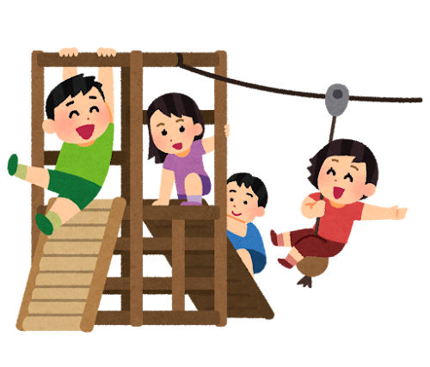


子供に伝えたい自殺予防～学校における自殺予防教育導入の手引
（平成26年 文部科学省）を参照にして作成
人権尊重の精神があふれる学校
Notes:
日頃、実施している道徳や保健体育等の教育活動の中には、「生命を尊重する教育」や「心身の健康を育む教育」など、自殺予防に焦点化した教育の基盤となる内容が多く含まれています。まさに自殺予防教育の下地づくりの教育であり、このことを認識して実施することで、抵抗感を少なくし、効果的に自殺予防教育を推進することができます。
また、下地づくりの教育活動を充実させるためには、児童生徒の些細な言葉から個々の置かれた状況や心理状態に思いをめぐらす感性を高めることや、困ったときには何でも相談できる信頼関係づくり、相談しやすい雰囲気づくり、保健室・教育相談室等を気軽に利用しやすい所にする居場所づくりなど、児童生徒の心に寄り添うといった環境づくりが重要になります。
自殺予防教育の下地づくりとなる教育活動の充実は、全ての児童生徒が生き生きと学校生活を送るために大切なことであり、「自分も大切。他の人も大切。」という人権尊重の精神があふれる学校は、これらの教育をより一層効果的に推進することができます。

Slide 11
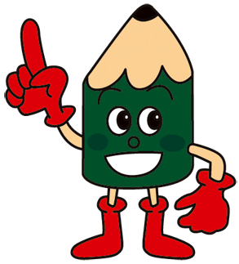
Ｍ見つめる
「見つめる」観察ポイント（例）
～見ようとしなければ見えない～
チェック！
場面１ 登校時・下校時
○ 登下校を渋る
○ 登校時刻が普段と極端に違う
場面２ 朝の会・帰りの会
○ 健康観察時に体調不良をよく 訴
える
○ 表情がいつもと違う
場面３ 授業中
○ 学習用具の忘れ物が増える
○ 友達と関わる活動に参加した
がらない
場面４ 休み時間
○ 友達と遊びたがらない
○ 他学年の友達とばかり遊ぶ
場面５ 給食（昼食）
○ 食欲がないと訴える
○ 友達と一緒に食べたがらない
場面６ 学校行事
○ 参加への不安を訴えたり、参加
を拒んだりする
○ 行事が近づくと体調不良になる
Notes:
日常の教育活動の中には、児童生徒の心身の状況やその変化に対して、「あれ？」と違和感に気付くことができる場面がたくさんあります。児童生徒の些細な言動を見逃さないことが、まず大切です。
教職員は、登下校時や、朝の会・帰りの会、授業中、休み時間等、多くの場面を捉えて、「見つめる」観察ポイントを用いて、児童生徒の些細な変化を見逃さず、児童生徒一人一人を見つめ、生きづらさを抱える児童生徒のサインに気付くようにしたいものです。

Slide 12
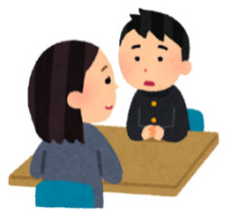
ＴＡＬＫ(トーク)の原則
ｏ思いをめぐらす
ｍ向き合う
自殺念慮を表現した児童生徒への対応
◆ Tell：言葉に出して心配していることを伝える。
◆ Ask ：「死にたい」という気持ちについて、率直
に尋ねる。
◆ Listen ：絶望的な気持ちを傾聴する。
◆ Keep safe：安全を確保する。
Notes:
信頼感のない人間関係では、児童生徒は心のＳＯＳを出せません。児童生徒の中に「あの先生なら助けてくれる」という思いがあるからこそ救いを求める叫びを発します。
児童生徒から「死にたい」と訴えられたり、自殺念慮を表現した児童生徒に出会ったとき、教師自身が不安になったり、その気持ちを否定したくなって、「大丈夫、頑張れば元気になる」などと安易に励ましたり、「死ぬなんて馬鹿なことを考えるな」などと叱ったりしがちです。
しかし、それでは、せっかく開き始めた心が閉ざされてしまいます。自殺念慮を表現した児童生徒への対応においては、次のようなTALKの原則が求められます。
ＴＡＬＫ（トーク）の原則とは
◆ Tell：言葉に出して心配していることを伝える。「あなたのことがとても心配だよ。」と、はっきりと言葉に出して伝え、その際は、「I（アイ）メッセージ」（「私がそう思っている」）で伝えましょう。
◆ Ask：「死にたい」という気持ちについて、率直に尋ねる。「死にたいと思っているの？」「どんなときに死にたいと思ってしまうの？」と率直に尋ねましょう。
◆ Listen：絶望的な気持ちを傾聴する。話をさえぎらず、耳と目と心を児童生徒の声に傾けます。助言したくなりますが、まずはひたすら聴きましょう。
◆ Keep safe：安全を確保する。「危ない！」と感じたら、その児童生徒を一人にせず、寄り添い、安全を確保した上で、すぐに専門家へつなげましょう。

Slide 13
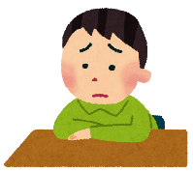
Tell、Ask
ｏ思いをめぐらす
自殺念慮を表現した児童生徒への言葉かけ例
１ 体調や日常生活のことから触れる
「眠ることができている？」
「ごはんは食べられてる？」
２ 不安、苦痛などの感情を聴く
「どんなことがつらいのかな？」
「いつからなの？」
３ 率直に質問
「死んだ方が楽とか考えちゃう？」
「今もそういう気持ちになる？」
つらい
消えたい
可能ならば確認する言葉の例
「家族や友達に話したことはあるかな。」
「あなたがこんなにつらい気持ちでいることを、他にも知ってほしい
人や先生から伝えてもいい人（先生や友達、家族等）が誰かいるか
な。」
Notes:
ＴＡＬＫ（トーク）の原則の「Tell」「Ask 」の具体例を説明します。
心配な児童生徒への言葉かけ例のポイントとしては、まず、「眠れてる？」「ごはんは食べられてる？」など体調や日常生活のことから触れることです。そして、「どんなことがつらいのかな？」「いつからなの？」という言葉で、不安、苦痛などの感情を聴き、受容・傾聴していきます。そして、「今もそういう気持ちになる？」と素直に質問することです。

Slide 14
Ｌisten
ｏ思いをめぐらす
◇ ジャッジしない。
◇ ありのままに受け止める。
◇ アドバイスしない。
◇ 児童生徒の気持ちを勝手に想像しない。
（決めつけない）
身に付けたいコミュニケーションスキル
受容
傾聴
共感的に理解
「『つらくて消えたい』って気持ちなんだね。」
「『死にたい』と思うほどつらいんだね。」
「勉強も何も手につかないし、苦しくて逃げ出したい気持
ちだったんだね。」
「つらい気持ちを先生に話してくれてありがとう。」
Notes:
ＴＡＬＫ（トーク）の原則の「Listen」では、受け止める教職員側のコミュニケーションスキル「受容」と「傾聴」の姿勢が必要です。
特に大切なことは、ジャッジしない、ありのままに受け止める、アドバイスしない、児童生徒の気持ちを勝手に想像しない（決めつけない）、児童生徒が見えている情景を見させてもらう、ことです。
受容・傾聴するためには、児童生徒のありのままを受け入れて、「そんなつらい気持ちを先生に話してくれてありがとう。」というようにと共感的に理解した上で、その子の状況や困りごとを詳しく尋ねることが大切です。

Slide 15
例えば、こんな専門がいます
ｍ向き合う
ｋeep safe
児童生徒・家族の心のケアが必要なとき
「心の専門家」
スクールカウンセラー
児童生徒の悩みの背景に
家庭的な問題が疑われる
「福祉の専門家」
スクールソーシャルワーカー
自殺企図・自傷行為が確認された
学校医・専門医・保健師
精神保健福祉士
教師一人一人がゲートキーパーになろう。
「ゲートキーパー」とは、自殺の危険を示すサインに気付き、適切な対応を図ることができる人のことで、「命の門番」とも言います。
Notes:
ＴＡＬＫ（トーク）の原則の「Keep safe」のポイントは、問題を一人で抱えこまないことです。辛い思いをしている児童生徒に寄り添い、支えることはとても大事なことです。
しかし、危機が迫っている児童生徒の問題を一人で解決していくことは困難です。まずは管理職に報告し、校長のリーダーシップの下、学校全体で情報を共有し、「チーム」で解決する必要があります。場合によっては、心や福祉、医療の専門家等と連携し、解決を図ることです。
ここまで説明してきたＴＡＬＫ（トーク）の原則を実践して、自殺念慮を表現した児童生徒がいる学校においては、担任や養護教諭、校務分掌上の担当に関わらず、全ての教職員が「ゲートキーパー」、自殺の危険を示すサインに気付き、適切な対応を図ることができる人「命の門番」になることが求められています。

Slide 16
① 担任による個別面談
自殺予防教育を実施する上での配慮
自殺予防教育実施後のスクリーニングとフォローアップ
○ 事後アンケートで、日々の学校生活における悩みやい
のちの危機等について書いた児童生徒については、早い
段階で担任が個別に話を聴く。
○ 悩みの有無に関わらず、必ず話をする機会をもつ。
② スクールカウンセラーや保護者との面談
○ 事後アンケートの内容や個人面談の結果から、専門的
な支援が必要な児童生徒や、よりきめ細かな状況把握が
必要な児童生徒については、スクールカウンセラー等や
保護者との個人面談を行う。
③ 地域の専門機関との連携
○ 専門的(医療的)支援が必要な児童生徒については、保
護者の了解を得て、地域の関係機関へつなぐ。
Notes:
学校における自殺予防教育が安全かつ効果的に実施されるためには、学習実施前の準備及び配慮を行うとともに、学習実施後のきめ細かなフォローアップが大切です。
自殺予防教育実施の際には、事前アンケート等で、学習への参加が難しい児童生徒がいた場合は、信頼関係の深い教職員等が、児童生徒の思いを聴きながら、寄り添い、きめ細かな対応をすることが大切です。
学習の実施後は、悩みを抱えている児童生徒が、相談したいことや相談したいと思う相手などを尋ねるアンケートを実施することも必要です。そして、アンケートに悩みやいのちの危機等について書いた児童生徒については、早い段階で、担任による個別面談を行い、チームとして関わりながら、状況に応じてスクールカウンセラーや保護者との面談、地域の専門機関との連携を図ることが大切です。
自殺は「孤立の病」とも呼ばれています。児童生徒の自殺を予防するために、下地づくりの教育と自殺予防教育をつなぎ支える人権教育を更に進めていくことが重要です。

Slide 17
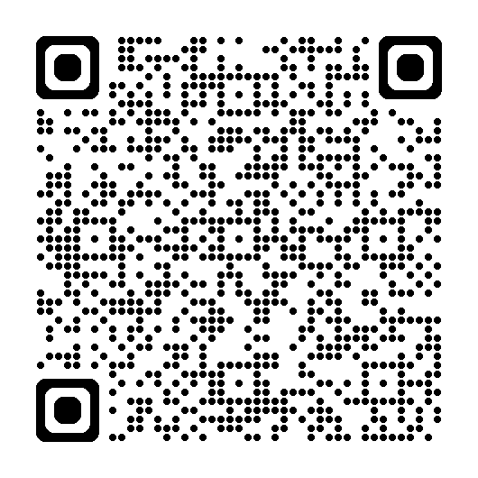
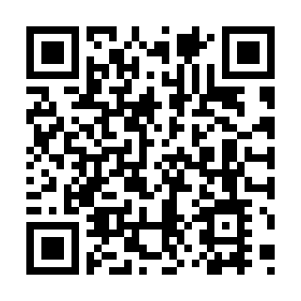
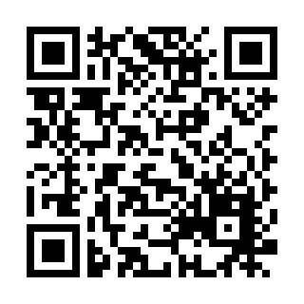
参考資料
「教師が知っておきたい子どもの自殺予防」 （平成21年 文部科学省） ※ 国立国会図書館ホームページへリンク
「子供に伝えたい自殺予防－学校における 自殺予防教育導入の手引－」 （平成26年 文部科学省 児童生徒の自殺予防に関する調査研究協力者会議）
「子どもの自殺が起きたときの緊急対応の 手引き」 （平成22年 文部科学省）
Notes:
自殺予防教育を進めていく上で、参考となる資料です。文部科学省のホームページからもダウンロードできますので、参考にしましょう。

Slide 18
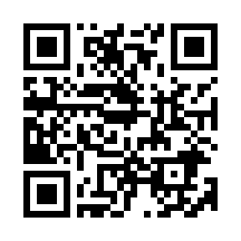
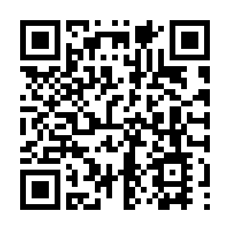
参考資料
小学生用啓発教材「わたしの健康」 中学生用啓発教材「かけがえのない自分 かけがえのない健康」 高校生用啓発教材「健康な生活を送るために」 （平成31年 文部科学省）
「誰一人取り残されない学びの保障に向けた 不登校対策（COCOLOプラン）」 （令和５年 文部科学省）

Slide 19
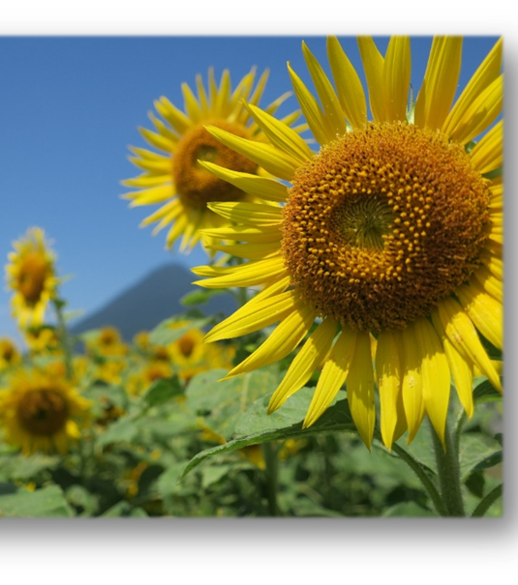
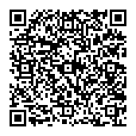
今日の学びを
明日からの生き方に
自分を大切に
周りの人も大切に
もっと学びたい時には・・・
令和３年度版「なくそう差別 築こう明るい社会 自殺予防教育を支える人権教育」で。
《参考・引用文献》
・ 厚生労働省「自殺総合対策大綱～誰も自殺に追い込まれることのない社会の実現を目指して～」
・ 髙橋聡美著「教師にできる自殺予防(子どものＳＯＳを見逃さない)」
・ 文部科学省「教師が知っておきたい子どもの自殺予防」
・ 文部科学省「子供に伝えたい自殺予防」(学校における自殺予防教育導入の手引)
Notes:
今日の学びを
明日からの生き方に
自分を大切に
周りの人も大切に

